Slide 1



Slide 2


Slide 3




TOÁN 3
Notes:
Nhóm chia sẻ tài liệu: https://www.facebook.com/groups/443096903751589
Hãy liên hệ chính chủ sản phẩm để được hỗ trợ và đồng hành trong suốt năm học nhé!

Slide 4








Chúc mừng các em đã khởi động xuất sắc!
Notes:
GV tặng quà cho HS
Tác giả bộ ppt Toán + Tiếng Việt các lớp 1, 2, 3: Phan Thị Linh – Đà Nẵng
Sđt lh: 0916.604.268
+ Zalo: 0916.604.268
+ Facebook cá nhân: https://www.facebook.com/nhilinh.phan/
+ Nhóm chia sẻ tài liệu: https://www.facebook.com/groups/443096903751589
Hãy liên hệ chính chủ sản phẩm để được hỗ trợ và đồng hành trong suốt năm học nhé!

Slide 5
CHỦ ĐỀ 1:
ÔN TẬP VÀ BỔ SUNG
BÀI 2:
ÔN TẬP PHÉP CỘNG, PHÉP TRỪ TRONG PHẠM VI 1 000
(tiết 2)
Notes:
Tác giả bộ ppt Toán + Tiếng Việt các lớp 1, 2, 3: Phan Thị Linh – Đà Nẵng
Sđt lh: 0916.604.268
+ Zalo: 0916.604.268
+ Facebook cá nhân: https://www.facebook.com/nhilinh.phan/
+ Nhóm chia sẻ tài liệu: https://www.facebook.com/groups/443096903751589
Hãy liên hệ chính chủ sản phẩm để được hỗ trợ và đồng hành trong suốt năm học nhé!

Slide 6


Trang 10
Luyện tập
Notes:
Tác giả bộ ppt Toán + Tiếng Việt các lớp 1, 2, 3: Phan Thị Linh – Đà Nẵng
Sđt lh: 0916.604.268
+ Zalo: 0916.604.268
+ Facebook cá nhân: https://www.facebook.com/nhilinh.phan/
+ Nhóm chia sẻ tài liệu: https://www.facebook.com/groups/443096903751589
Hãy liên hệ chính chủ sản phẩm để được hỗ trợ và đồng hành trong suốt năm học nhé!

Slide 7



1
Số?
Số bị trừ | 1 000 | 563 | 210 | 100 | 216
Số trừ | 200 | 137 | 60 | 26 | 26
Hiệu | 800 | 426 | 150 | 74 | 190

Slide 8



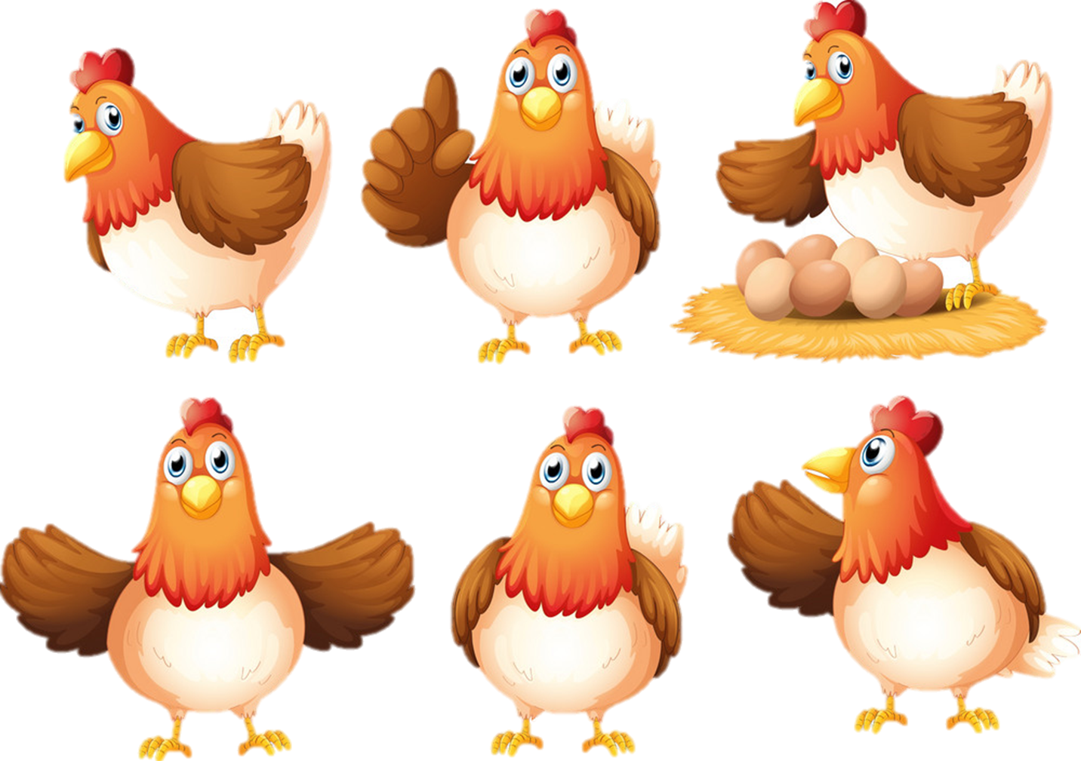


Đố các bạn tìm được trứng vàng nhé!
Mình là gà đẻ trứng vàng.
Mình là gà đẻ trứng vàng.
A.
B.
Notes:
HS chọn gà A hoặc gà B để tìm trứng vàng sau khi đã vượt qua các thử thách.

Slide 9
2
Số?
+ 105
– 205
305
410
?
205
?

Slide 10
Đố các bạn tìm được trứng vàng nhé!
Mình là gà đẻ trứng vàng.
Mình là gà đẻ trứng vàng.
A.
B.

Slide 11
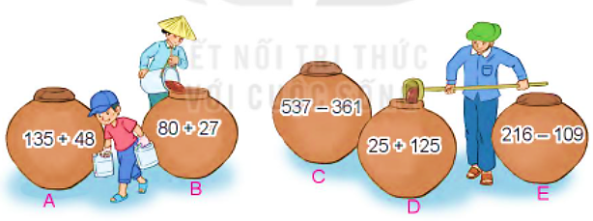
3
a) Những chum nào ghi phép tính có kết quả lớn hơn 150?
b) Những chum nào ghi phép tính có kết quả bằng nhau?
176
107
183
107
150
Notes:
GV khai thác bài mẫu từ từ, cụ thể để HS nhớ lại cách đặt tính rồi tính

Slide 12
3
a) Những chum nào ghi phép tính có kết quả lớn hơn 150?
176
107
183
107
150
Notes:
GV khai thác bài mẫu từ từ, cụ thể để HS nhớ lại cách đặt tính rồi tính

Slide 13
Đố các bạn tìm được trứng vàng nhé!
Mình là gà đẻ trứng vàng.
Mình là gà đẻ trứng vàng.
A.
B.

Slide 14
3
b) Những chum nào ghi phép tính có kết quả bằng nhau?
176
107
183
107
150
Notes:
GV khai thác bài mẫu từ từ, cụ thể để HS nhớ lại cách đặt tính rồi tính

Slide 15
Đố các bạn tìm được trứng vàng nhé!
Mình là gà đẻ trứng vàng.
Mình là gà đẻ trứng vàng.
A.
B.

Slide 16
4
Ở một trường học, khối lớp Ba có 142 học sinh, khối lớp Bốn có ít hơn khối lớp Ba 18 học sinh. Hỏi:
Khối lớp Bốn có bao nhiêu học sinh?
Cả hai khối lớp có bao nhiêu học sinh?
Tóm tắt
142 học sinh
Khối lớp Ba:
18 học sinh
? học sinh
Khối lớp Bốn:
? học sinh
Notes:
GV có thể HDHS tóm tắt vằng sơ đồ
Tác giả bộ ppt Toán + Tiếng Việt các lớp 1, 2, 3: Phan Thị Linh – Đà Nẵng
Sđt lh: 0916.604.268
+ Zalo: 0916.604.268
+ Facebook cá nhân: https://www.facebook.com/nhilinh.phan/
+ Nhóm chia sẻ tài liệu: https://www.facebook.com/groups/443096903751589
Hãy liên hệ chính chủ sản phẩm để được hỗ trợ và đồng hành trong suốt năm học nhé!

Slide 17
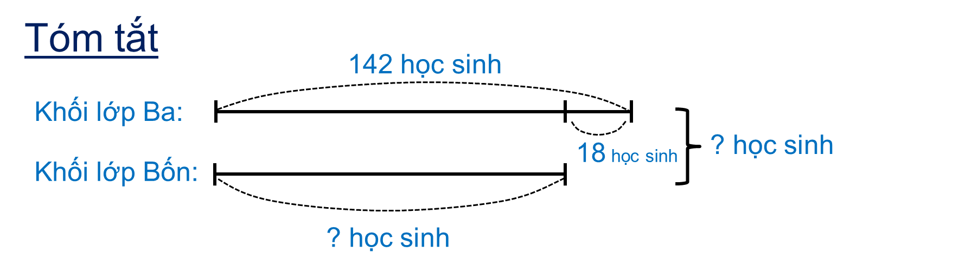
Bài giải
5.
Số hǌ ǧ΅ζ δĒ lġ Bū có là:
142 – 18 = 124 (hǌ ǧ΅ζ)
Số hǌ ǧ΅ζ cả hai δĒ lġ có là:
124 + 142 = 266 (hǌ ǧ΅ζ)
Đáp số: a) 124 hǌ ǧ΅ζ
b) 266 hǌ ǧ΅ζ.
Notes:
GV nên hdhs chủ động trình bày cân đối, k máy móc việc lùi mấy ô

Slide 18
Đố các bạn tìm được trứng vàng nhé!
Mình là gà đẻ trứng vàng.
Mình là gà đẻ trứng vàng.
A.
B.

Slide 19

TẠM BIỆT CÁC BẠN!

Slide 20

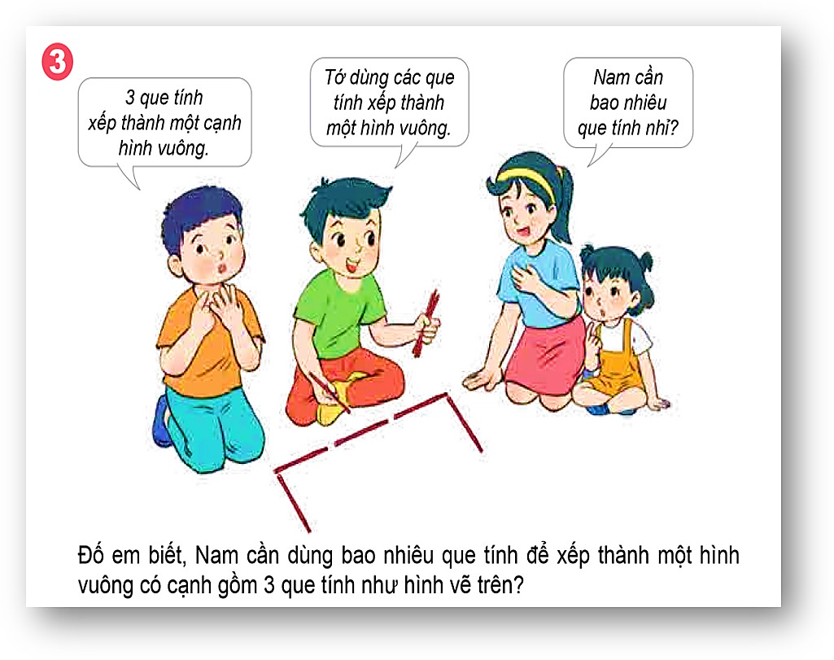
Notes:
Tác giả bộ ppt Toán + Tiếng Việt các lớp 1, 2, 3: Phan Thị Linh – Đà Nẵng
Sđt lh: 0916.604.268
+ Zalo: 0916.604.268
+ Facebook cá nhân: https://www.facebook.com/nhilinh.phan/
+ Nhóm chia sẻ tài liệu: https://www.facebook.com/groups/443096903751589
Hãy liên hệ chính chủ sản phẩm để được hỗ trợ và đồng hành trong suốt năm học nhé!

Slide 21


Dặn dò
Notes:
Tác giả bộ ppt Toán + Tiếng Việt các lớp 1, 2, 3: Phan Thị Linh – Đà Nẵng
Sđt lh: 0916.604.268
+ Zalo: 0916.604.268
+ Facebook cá nhân: https://www.facebook.com/nhilinh.phan/
+ Nhóm chia sẻ tài liệu: https://www.facebook.com/groups/443096903751589
Hãy liên hệ chính chủ sản phẩm để được hỗ trợ và đồng hành trong suốt năm học nhé!

